Slide 1
Измерение затопленной струи
Выполнили:
Инютин Ярослав
Вржещ Ян
Сахно Виктория
Подкорытов Владимир

Slide 2
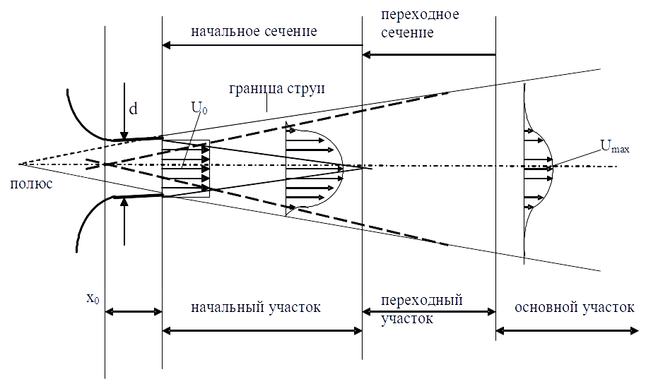
В данной работе исследуется свободная затопленная струя (рис. 1)
Рисунок 1: Структура струи.

Slide 3
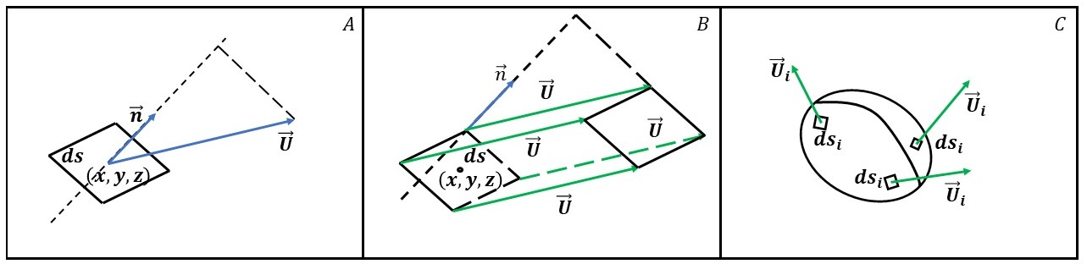
Поток вектора
Рисунок 2: Изображения для пояснения понятия потока вектора

Slide 4
Поток вектора через площадку:
Объем рассматриваемой фигуры:
Полный поток:
(1)
(2)
(3)
(4)

Slide 5
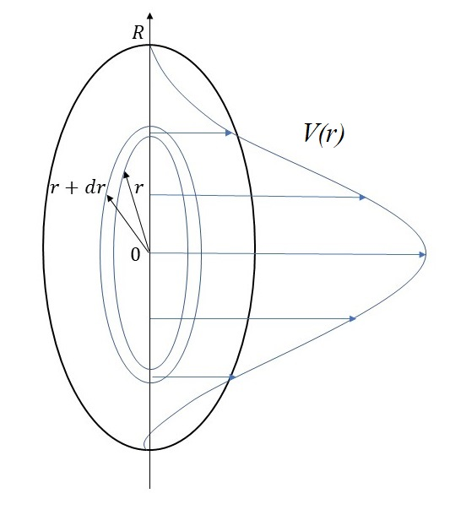
Рисунок 3: Схематическое изображение профиля скорости в струе

Slide 6
Таким образом, общий объемный поток равен
Следовательно, массовый расход:
(5)
(6)

Slide 7
В работе зависимость V(r) вычислялась с помощью формулы Бернулли:
Второе слагаемое в левой части называется динамическим напором, давление P – это давление воздуха в текущей точке, а давление P₀ называется давлением торможения.
(7)

Slide 8
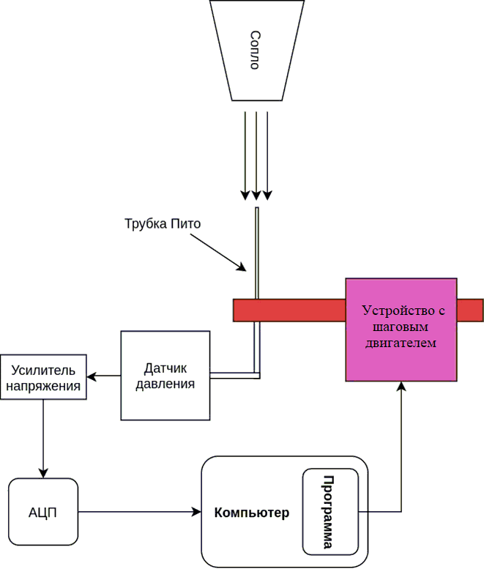
Экспериментальная установка
Рисунок 4: Общая схема экспериментальной установки

Slide 9
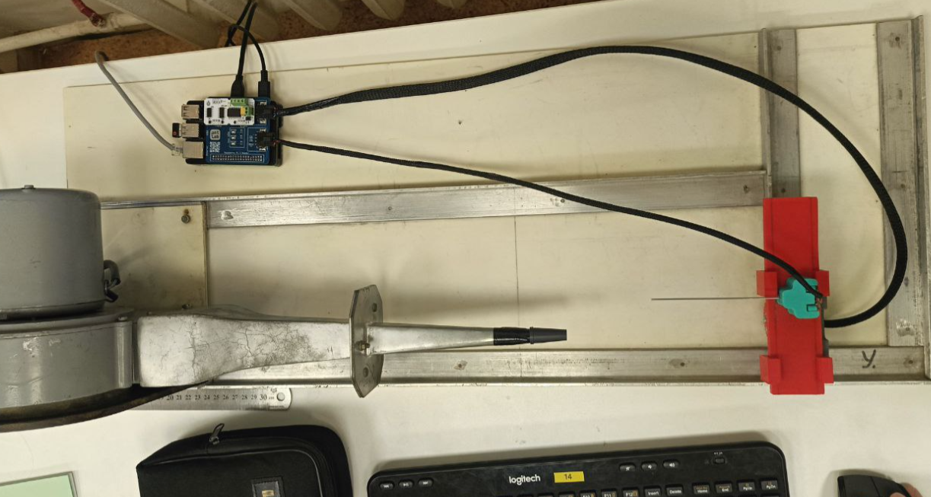

Slide 10
Обработка данных

Slide 11
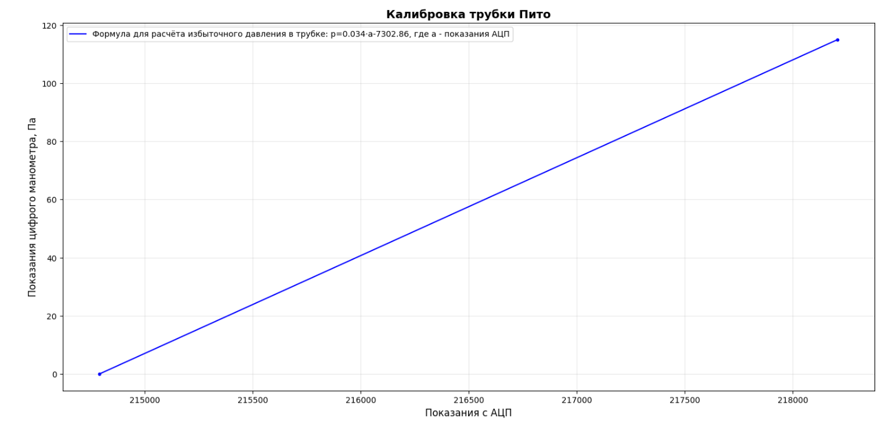
Калибровка

Slide 12
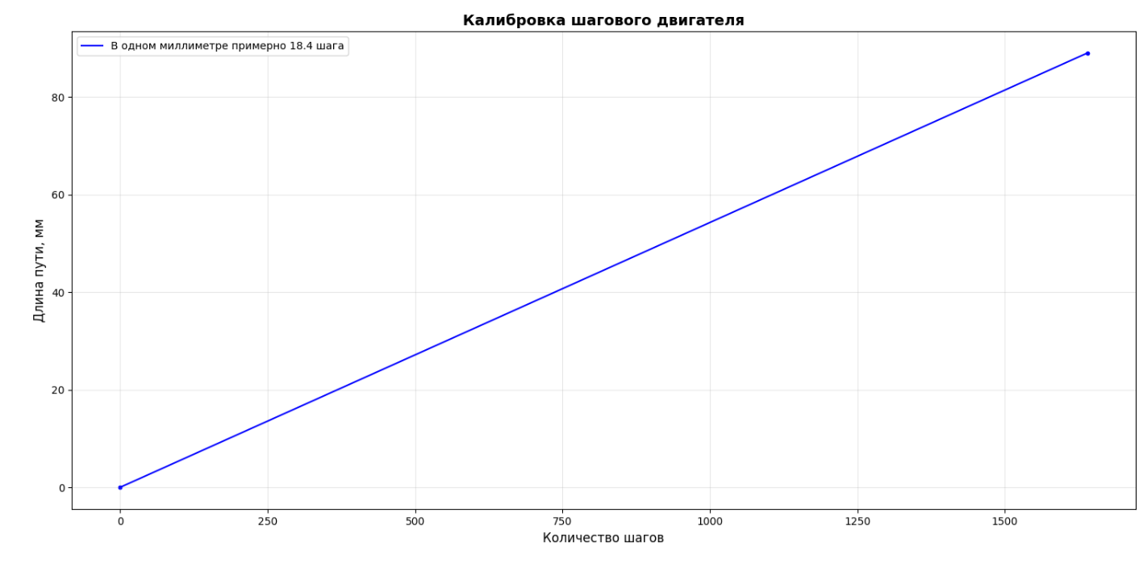

Slide 13
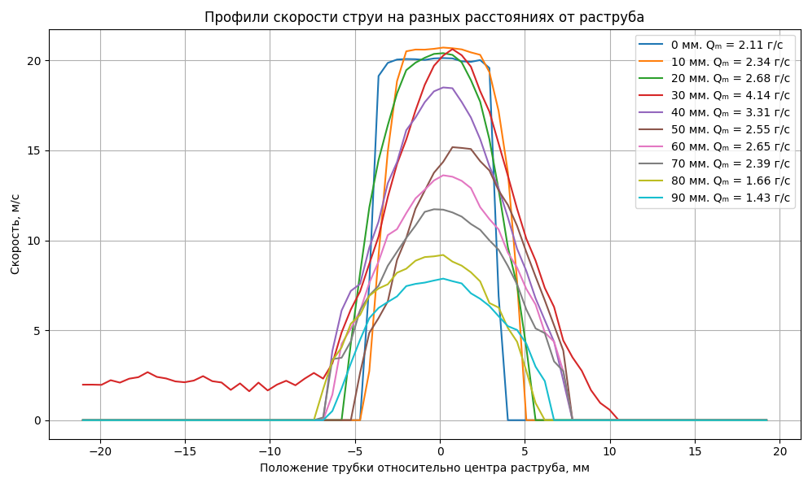

Slide 14
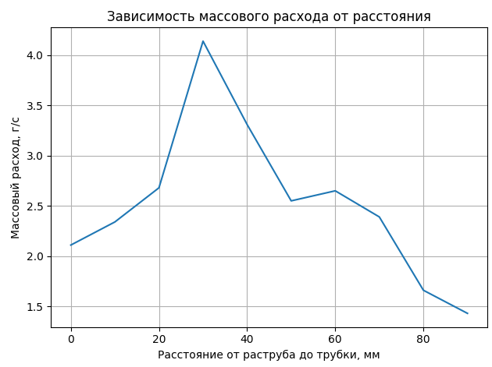

Slide 15
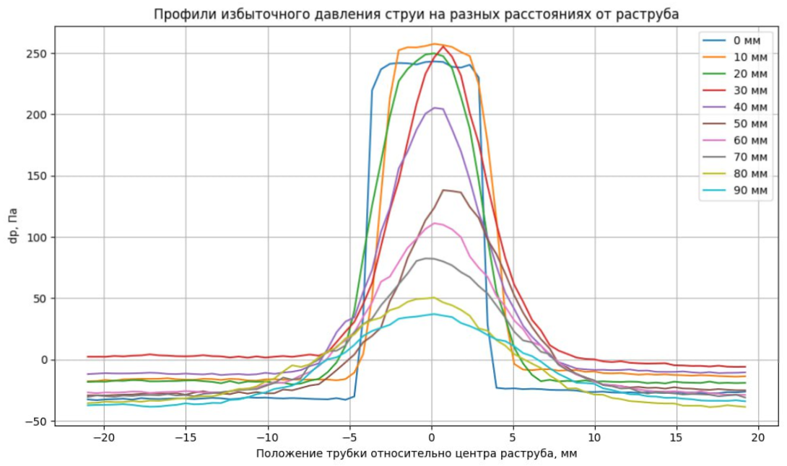

Slide 16
Вывод: в работе были получены графики скорости струи на разных расстояниях от раструба, по которым была найдена зависимость массового расхода от расстояния до сопла.

